Slide 1

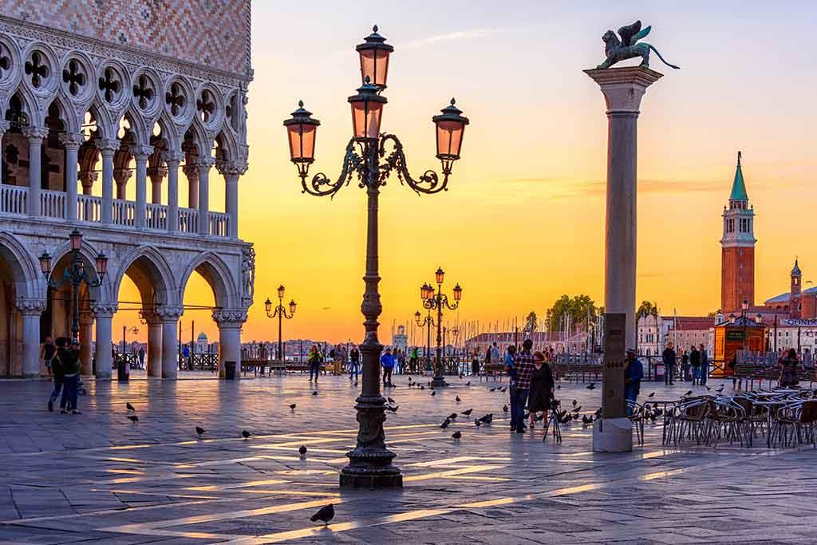
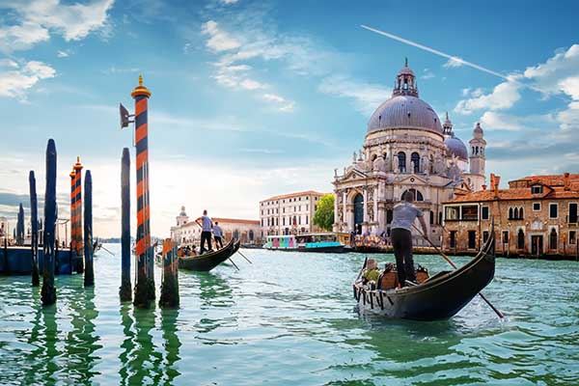

Séjour linguistique en Italie
Venezia
Venise
du 14au 19 avril 2025
Cité scolaire Albert Thomas

Slide 2

DÉPART
Rendez-vous Lundi 14 Avril à 19h00
(avec le ventre plein !)
sur le parking Belgique, à côté d’Albert Thomas
Départ à 19h30 avec les Autocars SEYT (Lozère Tourisme)

Slide 3
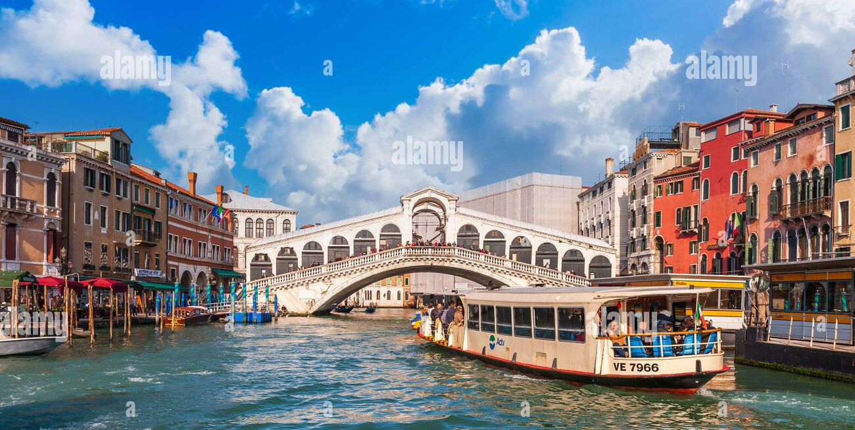

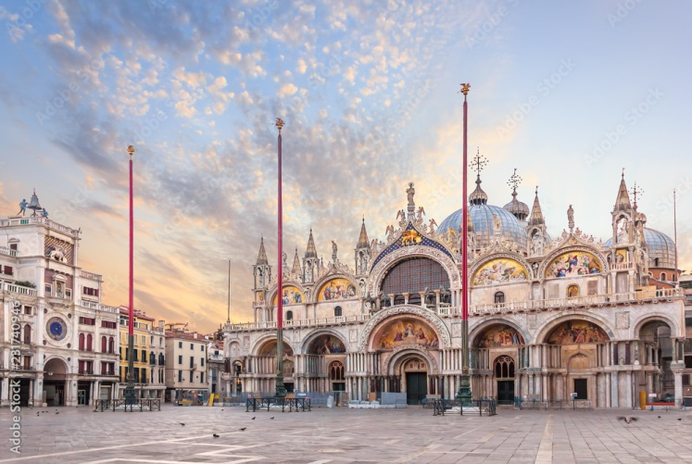
JOUR 1
Mardi 15 avril
MATIN
Arrivée à Venise vers 7h30
Petit-déjeuner offert par l’association
Alberto en Actions (gâteaux, jus d’orange)
Descente du Grand Canal en vaporetto
Visite libre de la place Saint Marc
et de la Basilique Saint Marc
Déjeuner tiré du sac

Slide 4
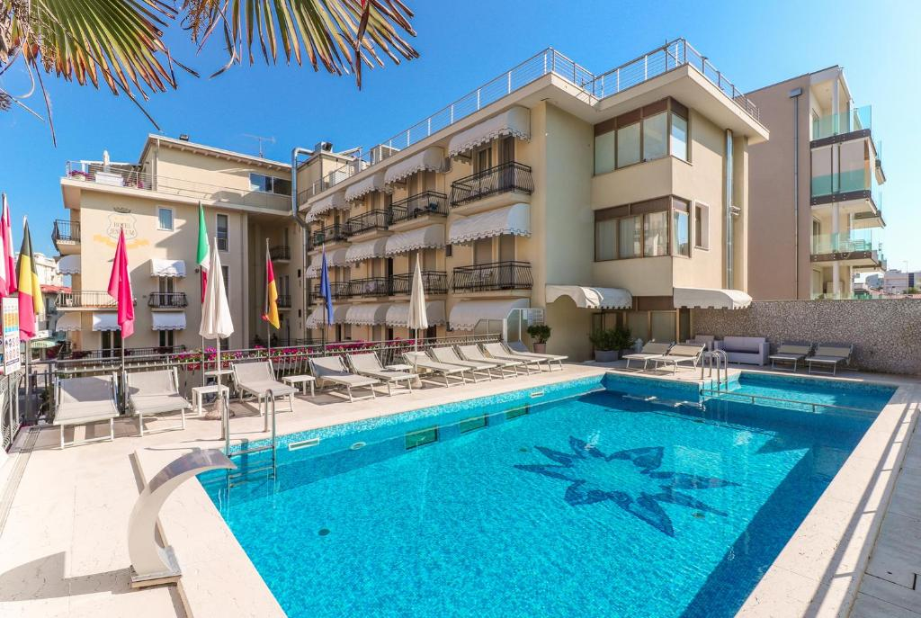
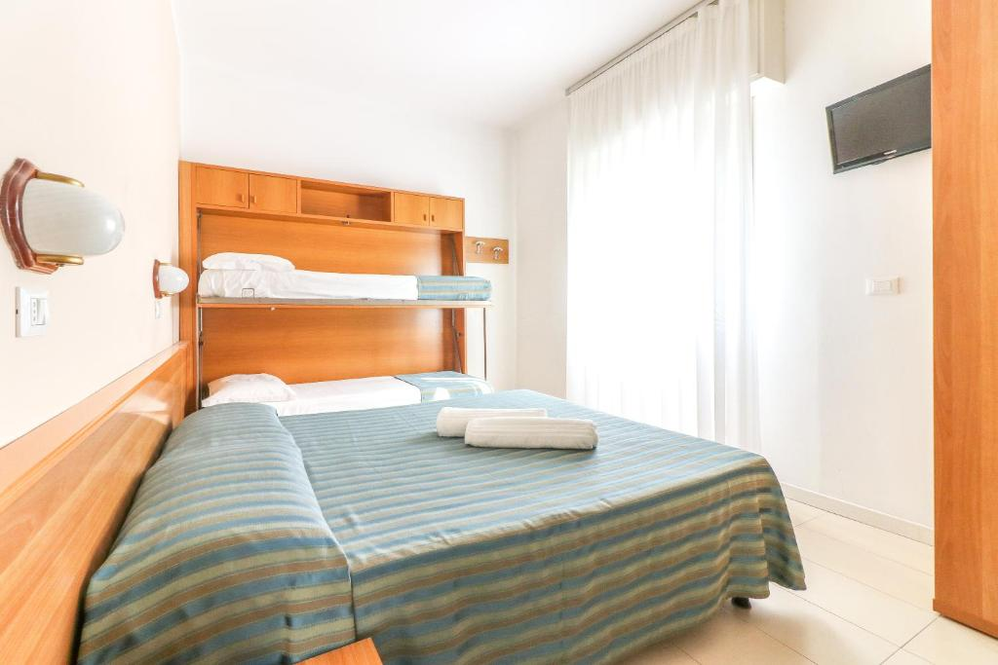
JOUR 1
Mardi 15 avril
APRES-MIDI
Visite du Palais des Doges
Tour en vaporetto et visite du quartier du Ghetto
Retour en bateau privé jusqu’au Tronchetto puis en bus jusqu’à l’hôtel
Installation à l’hôtel
Hotel Jesulum***
Via Bafile, 325
30 016 LIDO DI JESOLO
Dîner et nuit à l’hôtel

Slide 5

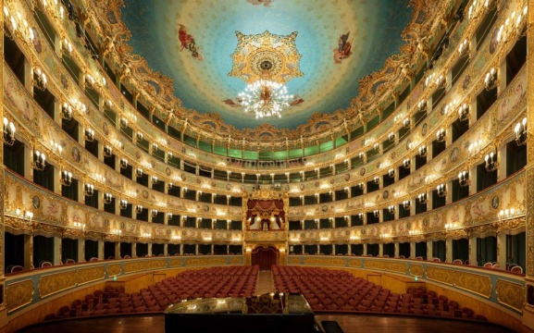

JOUR 2
Mercredi 16 avril
Départ en bateau de Punta Sabbioni
Découverte des îles de la Lagune
Murano, Burano, Torcello
Panier repas fourni par l’hôtel
Visite guidée du théâtre de la Fenice à Venise
Retour en bateau à Punta Sabbioni et en bus à l’hôtel

Slide 6
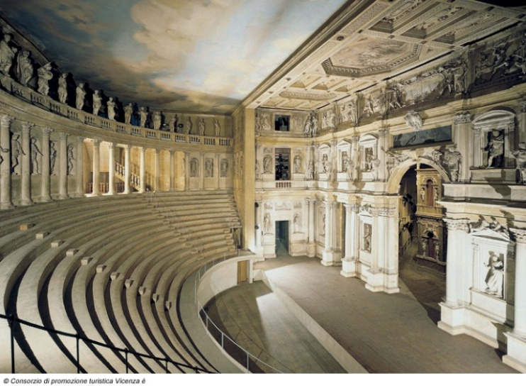
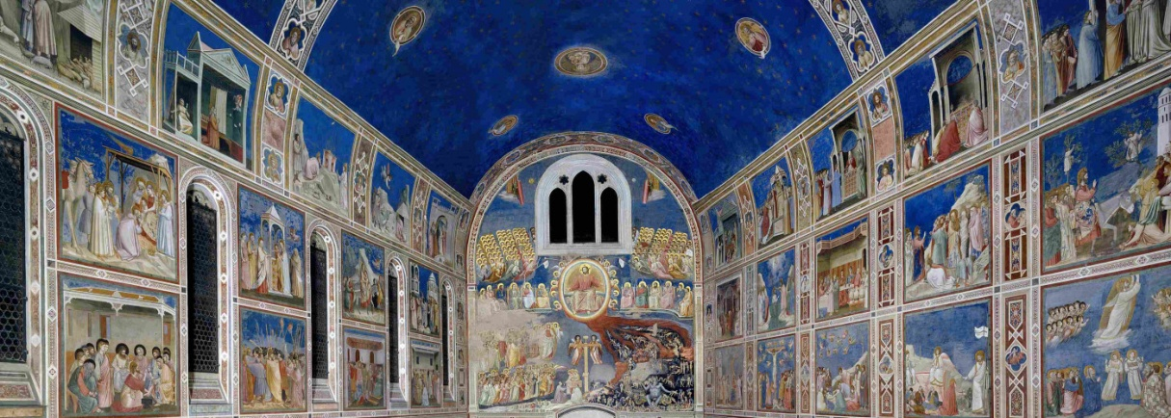
JOUR 3
Jeudi 17 avril
Vicence et Padoue
MATIN : Vicence
Visite libre du Théâtre Olympique
Panier repas fourni par l’hôtel
APRES-MIDI : Padoue
- Visite libre de la Chapelle des Scrovegni

Slide 7
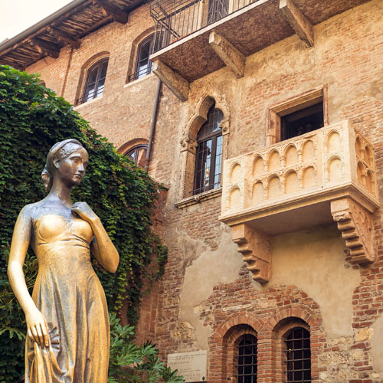
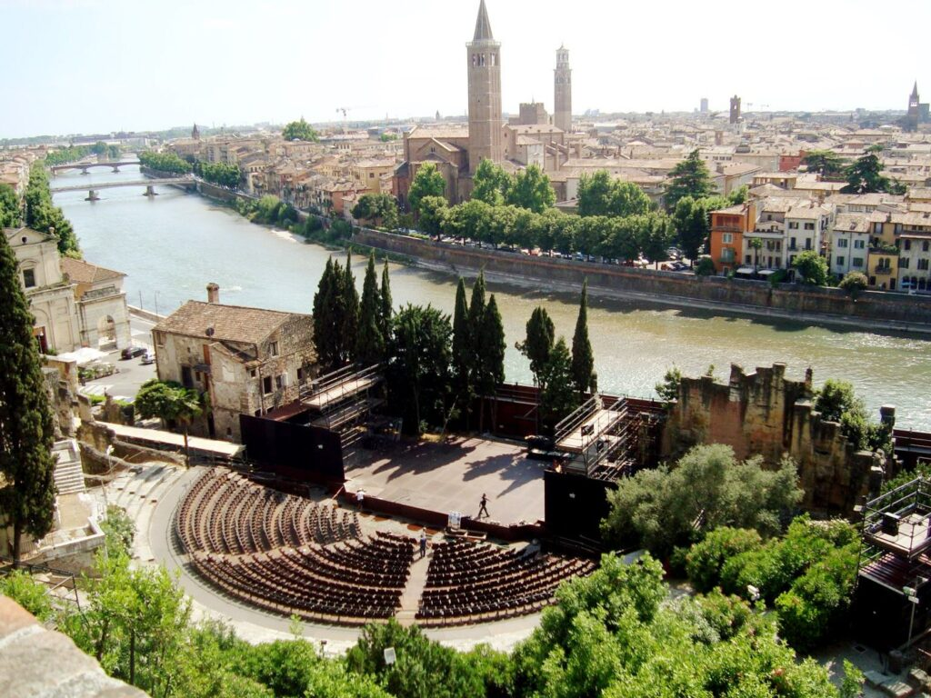
JOUR 4
Vendredi 18 avril
Vérone
Visite du centre-ville
Visite de la maison de Juliette
Visite du théâtre romain
Montée dans la Torre dei Lamberti

Slide 8
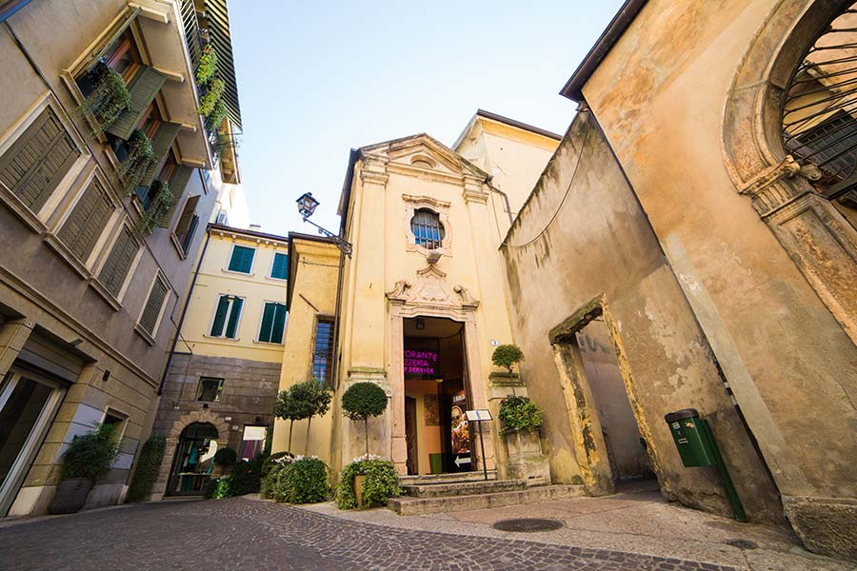
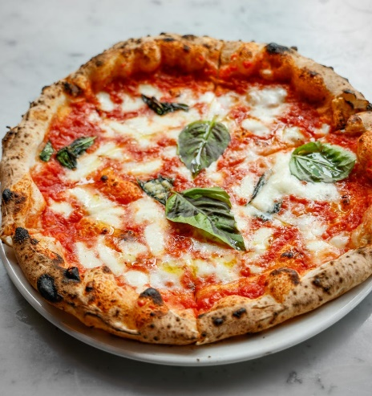
JOUR 4
Vendredi 18 avril
Dîner au restaurant San Matteo Church
Départ vers la France entre 20h et 20h30
Arrivée prévue le samedi 19 avril vers 6h (Parking Boulevard de Belgique)

Slide 9
Pour que tout le monde passe un agréable séjour
Les règlements intérieurs du collège et du lycée s’appliquent durant le voyage. Le non-respect des règles entraînera des sanctions, voire le retour immédiat en France, à la charge des parents.
Une attitude correcte est exigée, que ce soit à l’hôtel, dans le bus, dans la rue et lors des visites : respect, savoir-vivre et bonne humeur ! N’oubliez pas les règles de politesse (bonjour, svp, merci) et les sourires !
On est ponctuel à l’heure des repas et sur les lieux de rdv des visites.
On ne détériore pas le matériel, on ne laisse pas de déchets dans le bus ou dans la rue, on ne fume pas à l’hôtel et lors des visites. On ne sort pas sans autorisation.
En visite et en quartier libre on ne reste jamais seul, toujours au moins à deux.

Slide 10
Pour que tout le monde passe un agréable séjour
Le vol ou tout autre délit peut avoir de graves conséquences et l’auteur du délit peut être retenu par les autorités de Police et traduit devant une juridiction pénale.
Les enseignants et le lycée ne seront pas tenus responsables en cas de perte ou de vol d’objets de valeur.
Tout objet ou document personnel oublié ou égaré par l’élève devra être récupéré par les parents.
Les élèves doivent prévoir les médicaments de base, en cas de traitement il convient d’emmener l’ordonnance.

Slide 11
Pour que tout le monde passe un agréable séjour
Usage du téléphone portable :
Pendant les visites, le portable est utilisable seulement pour faire des photos et compléter les activités prévues sur Quizinière.
Pas d’utilisation excessive dans le bus et le soir à l’hôtel.
Pas de diffusion de photographies sur les réseaux sociaux sans l’accord des personnes concernées (respect du droit à l’image)
Merci de vous assurer que le forfait de votre enfant est valable aussi à l’étranger.

Slide 12
Les indispensables
Toujours avec soi !
sa Carte d’identité ou son Passeport
sa Carte Européenne d’Assurance Maladie
Vérification des documents à la montée dans le bus ! Sans l’un ou l’autre, le départ ne sera pas possible.
un peu d’argent de poche pour se faire plaisir !

Slide 13
Qu’apporter d’autre ?
une seule valise par élève et un sac à dos pour les pique-niques ( pas de sac à main !)
le déjeuner du premier jour
les vêtements nécessaires pour la durée du séjour : prévoir des tenues pratiques plutôt qu’à la mode. Selon le temps, des vêtements chauds, des vêtements de pluie et de bonnes chaussures pour marcher.
les produits d’hygiène du quotidien (pas de matériel inutile et encombrant : lisseurs interdits à l’hôtel !)
son chargeur de téléphone
un stylo ou crayon pour le carnet de voyage, pas la trousse complète

Slide 14
https://albert-thomas.ent.auvergnerhonealpes.fr
Pour suivre le séjour…
Vous pourrez suivre notre séjour sur le site du lycée
Nous essayerons de le compléter régulièrement !

